Slide 1

LĨNH VỰC PHÁT TRIỂN NHẬN THỨC
TOÁN: Nhận biết phân biệt hôm qua, hôm nay, ngày mai.
Độ tuổi: 5-6 tuổi
Đơn vị: Trường Mầm non Yên Hòa, xã Yên Mô

Slide 2



CHỦ NHẬT
5
Tháng 4 dương lịch
18
Tháng 2 âm lịch

Slide 3


THỨ HAI
6
Tháng 4 dương lịch
19
Tháng 2 âm lịch

Slide 4

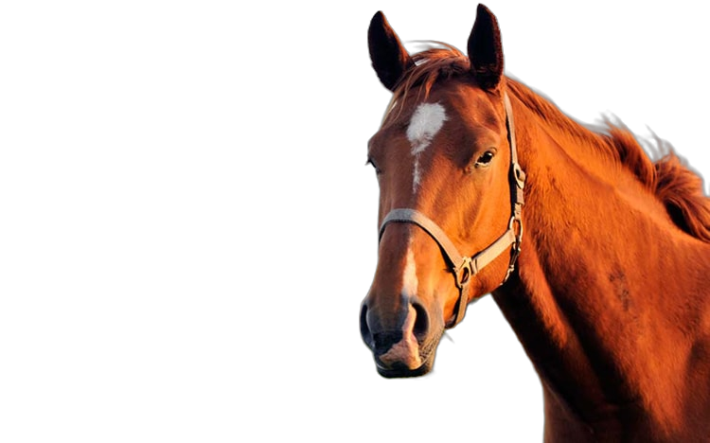
THỨ BA
7
Tháng 4 dương lịch
20
Tháng 2 âm lịch

Slide 5
THỨ TƯ
8
Tháng 4 dương lịch
21
Tháng 2 âm lịch

Slide 6

THỨ NĂM
9
Tháng 4 dương lịch
22
Tháng 2 âm lịch

Slide 7

THỨ SÁU
10
Tháng 4 dương lịch
23
Tháng 2 âm lịch

Slide 8

THỨ BẨY
11
Tháng 4 dương lịch
24
Tháng 2 âm lịch

